Slide 1

SalesBoost: Инструменты X2 продаж

Slide 2


Целевая аудитория
01
02
Кто наша целевая аудитория?
Основные проблемы
Малые предприятия, которые сталкиваются с проблемами в продажах.
Отсутствие эффективных инструментов для управления продажами, сложность в анализе данных и низкую конверсию потенциальных клиентов в реальных покупателей.

Slide 3


Боль аудитории
Проблема 1
Проблема 3
Многие компании сталкиваются с трудностями в привлечении новых клиентов. Они тратят много времени и денег на рекламу, но результаты не всегда оправдывают ожидания.
Низкая конверсия потенциальных клиентов. Многие компании теряют потенциальных клиентов из-за отсутствия эффективных инструментов для управления воронкой продаж.
Проблема 2
Проблема 4
Сложность в анализе данных продаж. Многие инструменты предоставляют сложные отчеты, которые сложно понять и использовать для принятия решений.
Отсутствие интеграции с другими системами. Многие инструменты для продаж не интегрируются с другими системами управления предприятием, что затрудняет работу.

Slide 4



Наш продукт
Описание продукта
01
Основные функции включают управление воронкой продаж, анализ данных, интеграцию с другими системами и автоматизацию маркетинговых кампаний.
Основные функции
02
Наш продукт - это инновационный инструмент для управления продажами, который помогает компаниям эффективно привлекать и удерживать клиентов. Он предоставляет простой и понятный интерфейс для анализа данных.
Преимущества перед конкурентами
03
Наши преимущества перед конкурентами - это простота использования, высокая конверсия потенциальных клиентов и интеграция с другими системами управления предприятием.

Slide 5
Наш продукт
Описание продукта
01
Основные функции включают управление воронкой продаж, анализ данных, интеграцию с другими системами и автоматизацию маркетинговых кампаний.
Основные функции
02
Наш продукт - это инновационный инструмент для управления продажами, который помогает компаниям эффективно привлекать и удерживать клиентов. Он предоставляет простой и понятный интерфейс для анализа данных.
Преимущества перед конкурентами
03
Наши преимущества перед конкурентами - это простота использования, высокая конверсия потенциальных клиентов и интеграция с другими системами управления предприятием.

Slide 6

PAM
1
2
Оценка PAM
Сколько они тратят денег на продвижение
Оценка PAM составляет 157,5 млрд рублей. Общее количество субъектов МСП в России — около 6,3 млн.
В среднем по малому бизнесу:
5-12% от месячной выручки, что составляет от 5 до 50 тыс. руб.

Slide 7

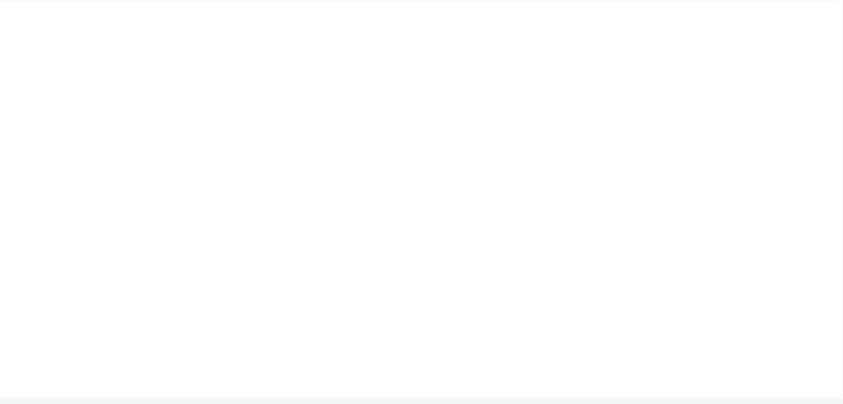
Оценка TAM
Оценка TAM составляет 157,5 млрд рублей. Общее количество субъектов МСП в России — около 6,3 млн.

Slide 8
Оценка SAM
По оценкам, рынок CRM-систем в России превысил 32 млрд руб. в 2024-2025гг.

Slide 9






SOM
SOM (реалистичный): 1,29 млрд - 2,67 млрд руб.
SOM (консервативный): 215 млн - 445 млн руб.
SOM (агрессивный): 3,01 млрд - 6,23 млрд руб.

Slide 10

Бизнес-модель
1
Описание бизнес-модели
Подписка с гибкими тарифными планами.
2
Дополнительные источники дохода
Дополнительные услуги и партнёрские программы
.

Slide 11

Юнит-экономика
Модель:
B2B SaaS, подписка
Целевая аудитория: СМБ (5 — 200 сотрудников)
Доход ARPU:
60 тыс руб/год (5 тыс руб/мес)
Переменные издержки:
Инфраструктура + поддержка + платежи: 1400 руб/мес
Юнит-метрики:
Ежемесячный отток: 2,5%
LTV: 144 тыс руб
Привлечение:
САС: 25 тыс руб
Срок окупаемости: ~7 месяцев
LTV/CAC: 5,8x
Итог:
Чистая ценность клиента: +70 тыс руб
Экономика устойчива и масштабируема

Slide 12
Планы на 3 года
01
03
02
04
Год 1
Год 3
Год 2
Основные цели
Мы сосредоточимся на запуске продукта, привлечении первых клиентов и улучшении качества продукта.
Мы выйдем на страны СНГ, улучшим юнит-экономику.
Мы выйдем на всю Россию, улучшим маркетинговые кампании и начнем привлечение клиентов из новых сегментов рынка.
Основные цели на 3 года - это привлечение 1000 клиентов, увеличение объема продаж в 5 раз и достижение устойчивого роста.

Slide 13

Наша команда:
Илья Бычков — лидер проекта
Валентин Митряшкин — предприниматель
Дмитрий Мартыненко — производитель
Альберт Азизов — предприниматель
Глеб Швыркунов - администратор

